Slide 1

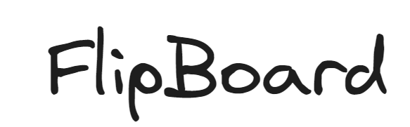


Slide 2

Contenido
Inicio de sesión
Cursos
Murales de un curso
Participantes de un curso
Invitación al curso
Creación de grupos
Calificaciones
Rúbricas
Creación de rúbricas
Asignación de rúbricas
Murales
Evaluación dentro de un mural
Ejemplos de uso
Creación de una rúbrica y evaluación de un alumno
Creación de un mural y evaluación de un grupo dentro del mural

Slide 3
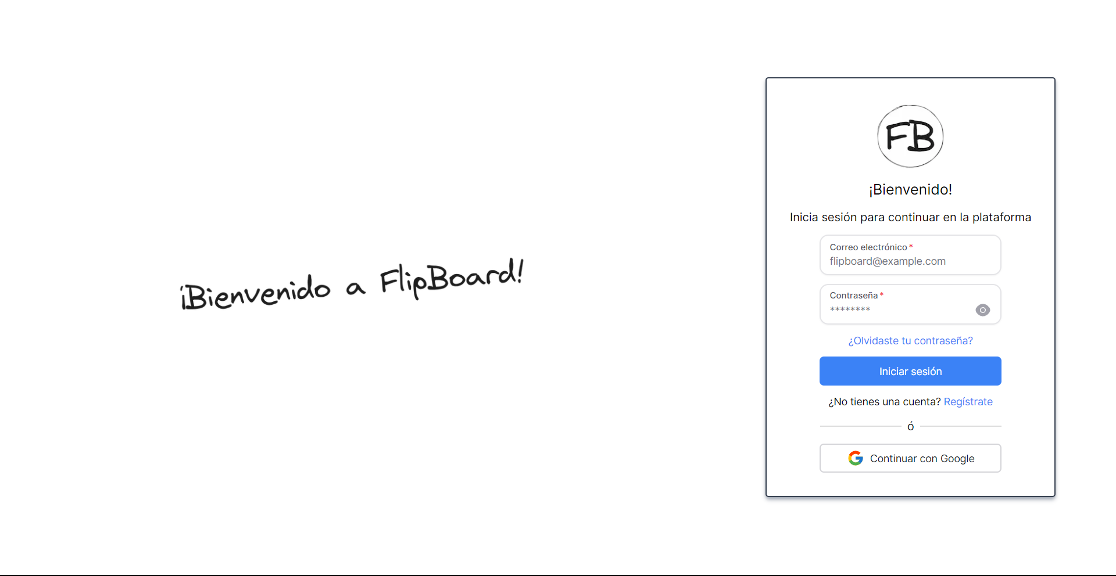
Iniciar sesión
Para iniciar sesión en FlipBoard, puede hacerlo mediante dos opciones:
Utilizando su cuenta de FlipBoard (indicando correo electrónico y contraseña)
Utilizando su cuenta de Google

Slide 4
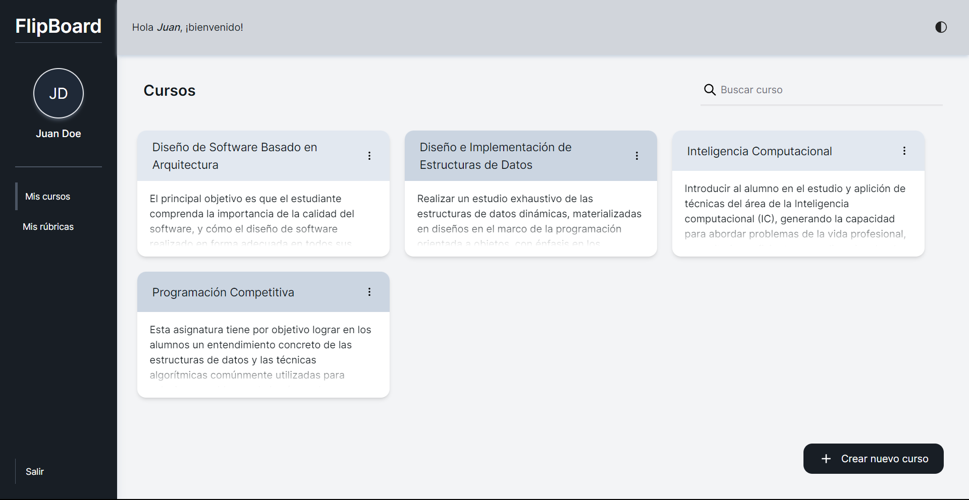
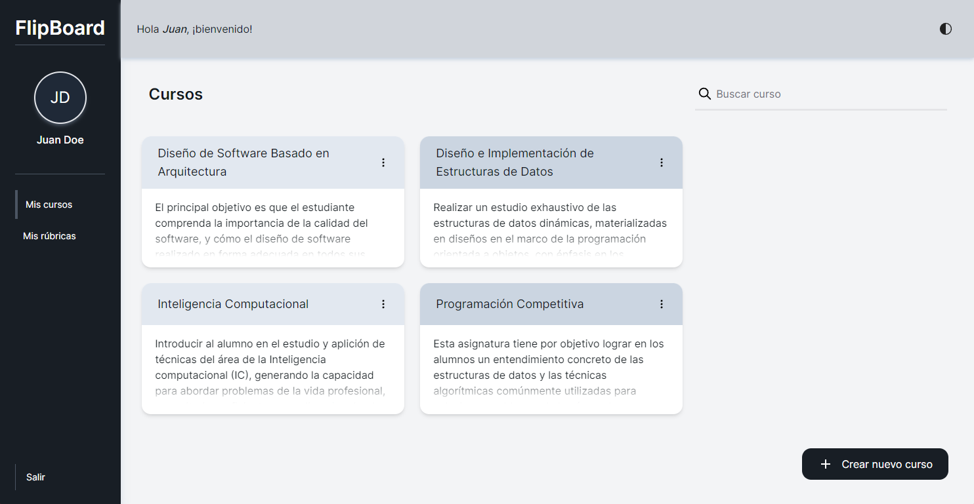
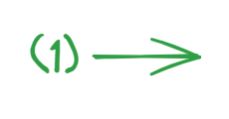
Cursos
En la sección Mis cursos puede ver todos los cursos de los que forma parte, ya sea como alumno o como docente.
Si desea crear un curso, puede realizarlo presionando el botón “Crear nuevo curso” (1)

Slide 5
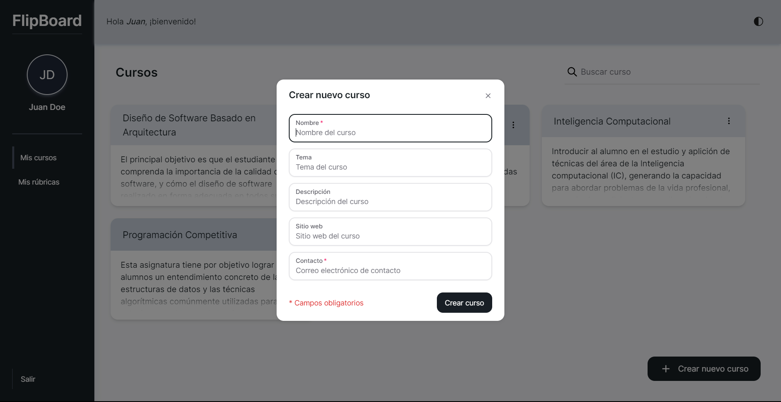
Cursos
Al presionar “Crear un nuevo curso”, le aparecerá un cuadro de diálogo con la información del curso a completar.

Slide 6
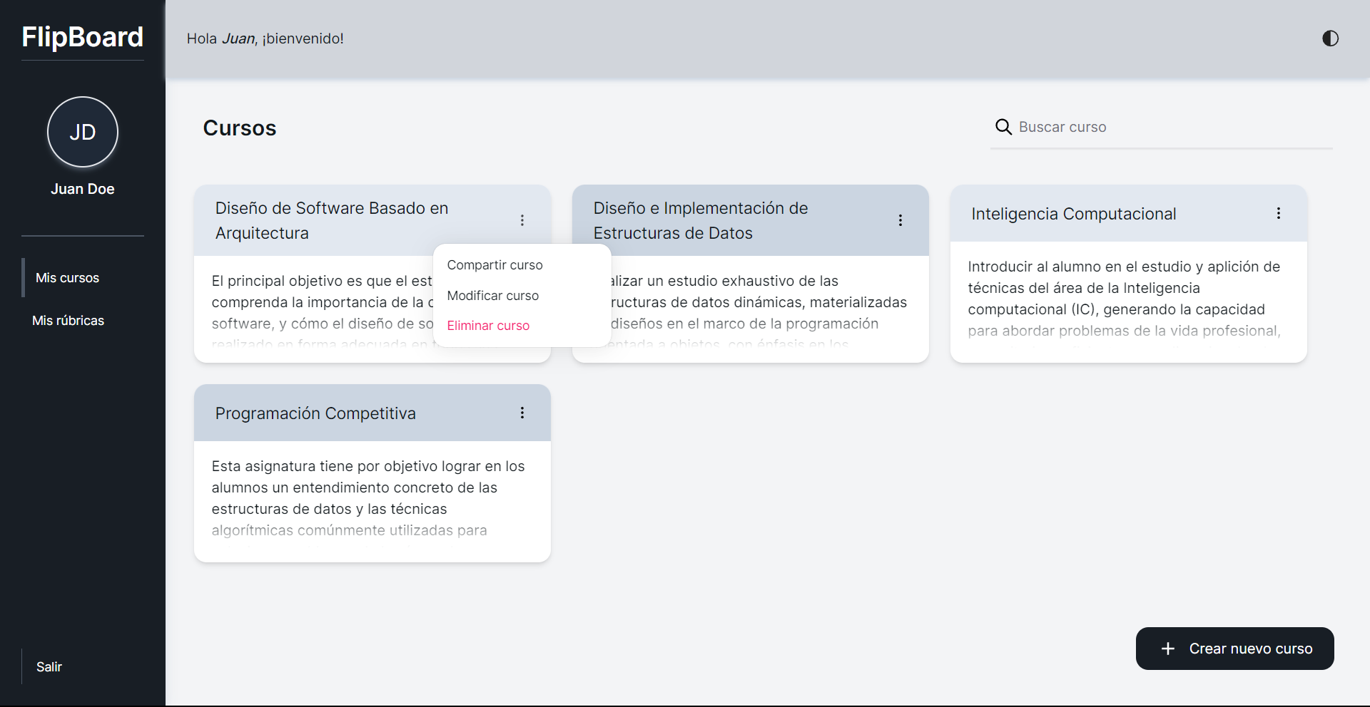
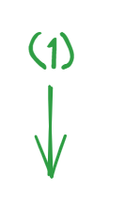
Cursos
Si desea modificar la información de un curso, eliminarlo o compartirlo, puede acceder a estas funcionalidades presionando el botón que se muestra en la imagen (1).

Slide 7
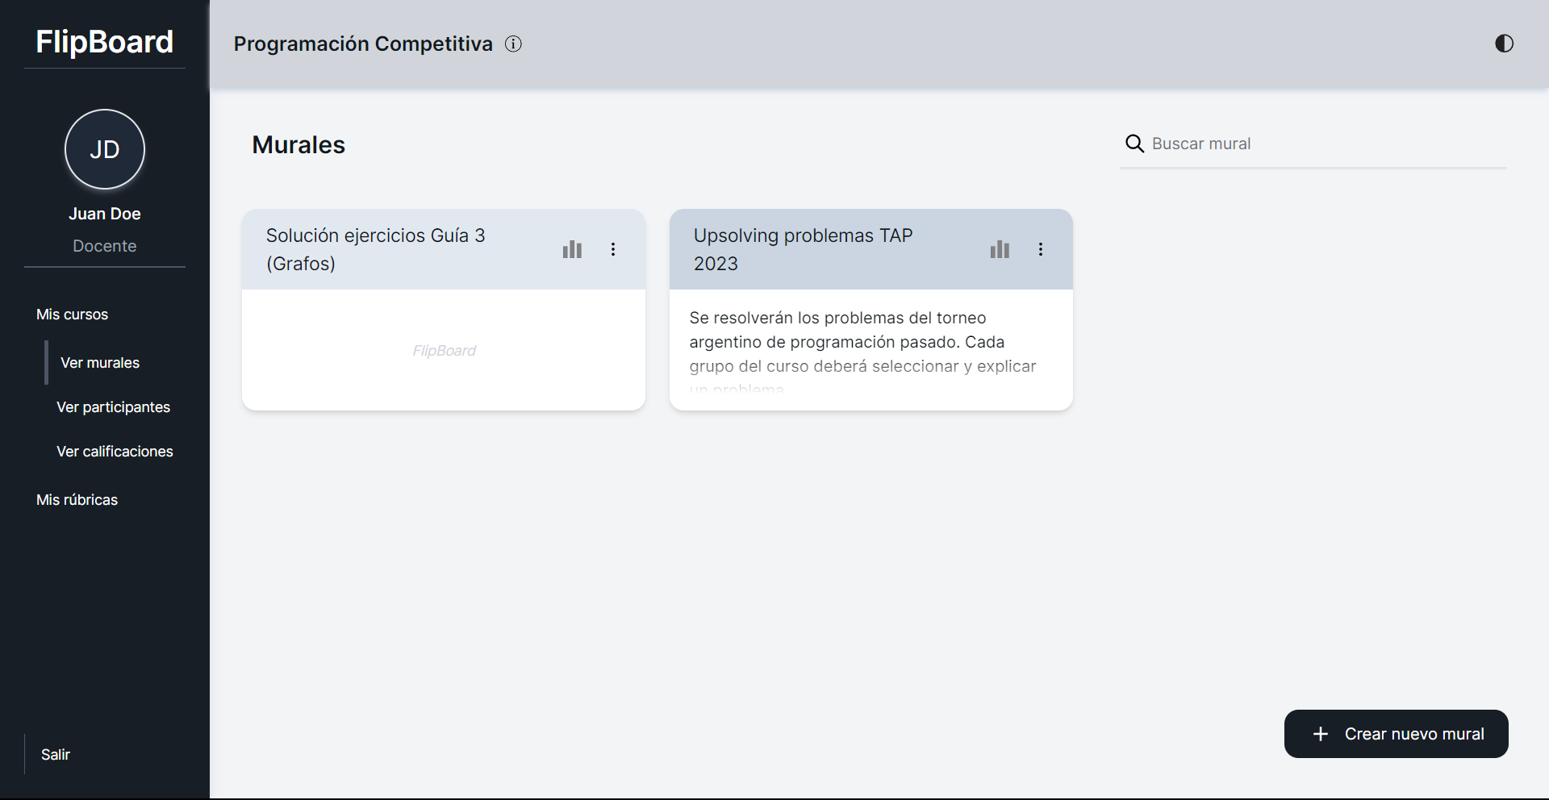
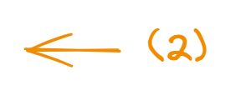
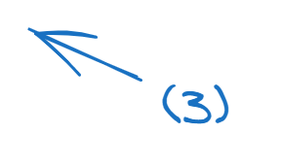
Curso - Murales
Dentro de un curso, podrá encontrar todos los murales que han sido creados para el mismo (ordenados por fecha de creación). Si desea crear un nuevo mural, puede hacerlo presionando “Crear nuevo mural” (1).
Además, podrá acceder a la sección de los participantes del curso (2) y a la sección de calificaciones (3).

Slide 8
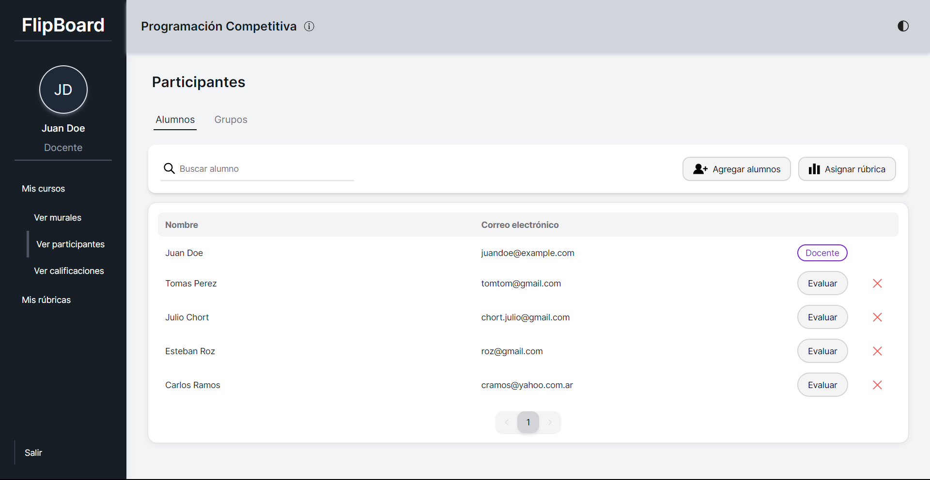
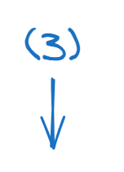
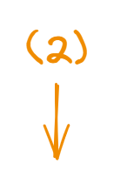
Curso - Participantes
En la sección Ver participantes de un curso podrá ver los alumnos y grupos que pertenecen al curso.
Además, podrá utilizar esta sección para evaluar haciendo click sobre “Evaluar” (1).
Para asignar una rúbrica que permita evaluar de manera individual a cada alumno o grupo, haga click en “Asignar rúbrica” (2).
Si desea invitar más participantes al curso, puede hacerlo presionando en “Agregar alumnos” (3).

Slide 9
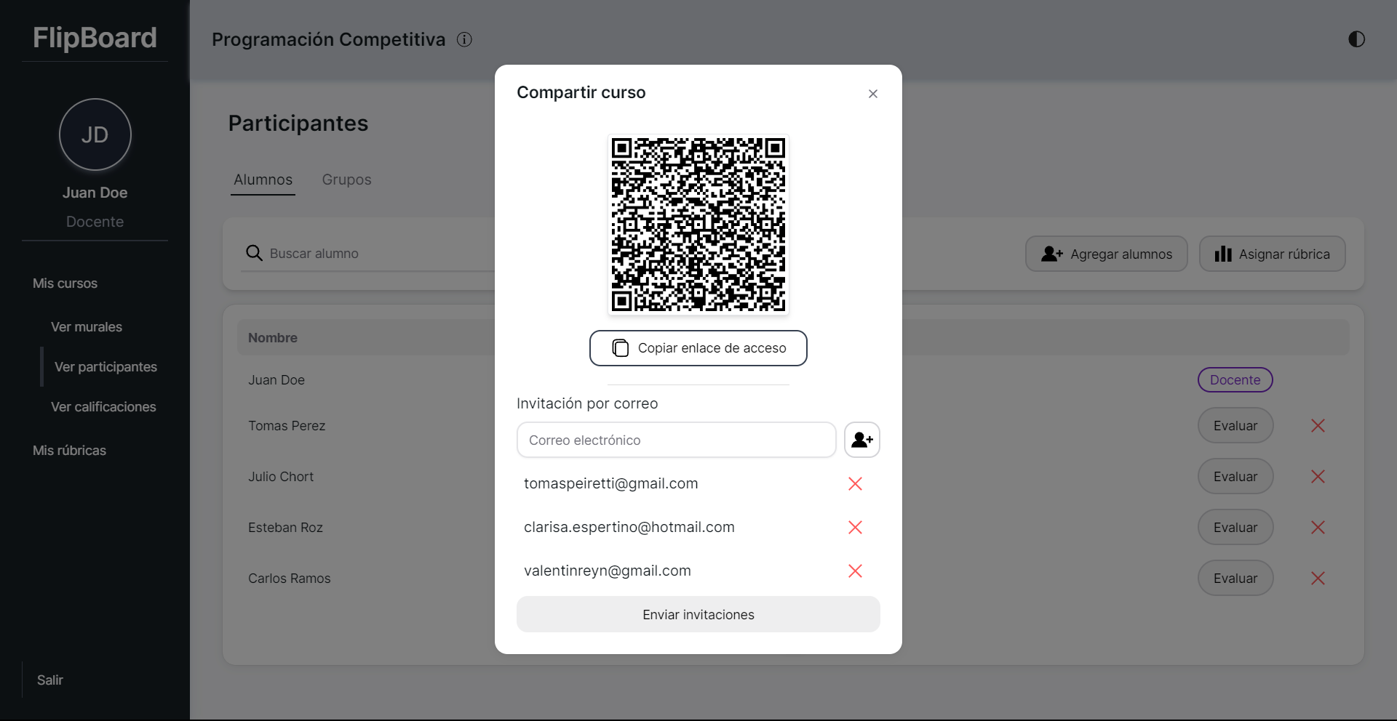
Curso - Invitación al curso
Al presionar “Agregar alumnos”, le aparecerán diferentes opciones para compartir un curso.
Compartir mediante un código QR.
Compartir mediante el enlace de invitación al curso.
Compartir a través de correo electrónico.

Slide 10
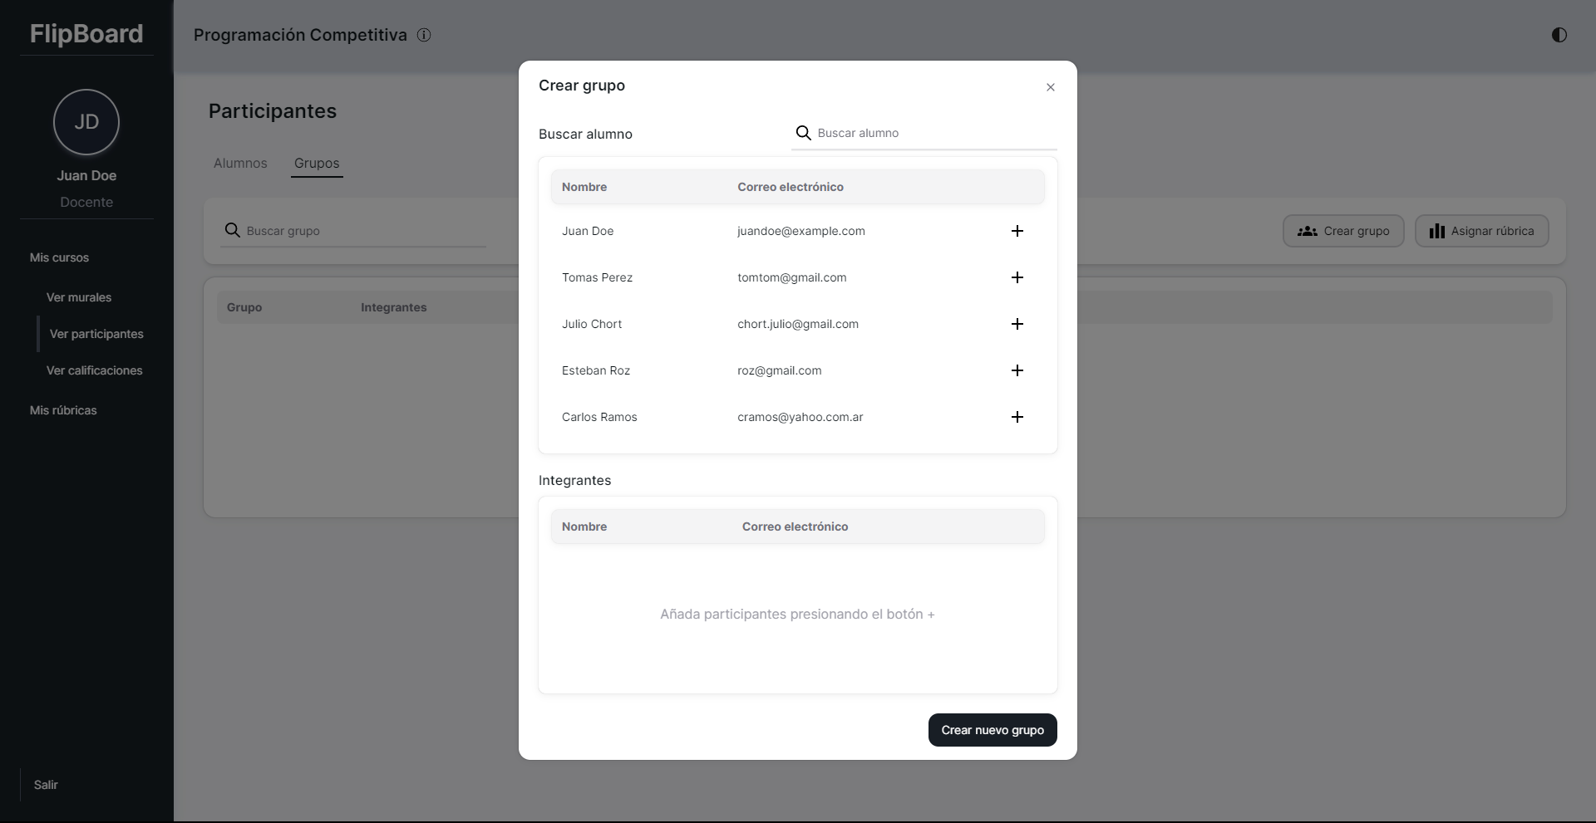
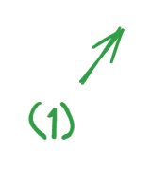
Curso - Creación de grupos
En la pestaña Grupos de la sección Ver participantes, podrá crear los grupos que desee presionando sobre “Crear grupo” (1)
Recuerde que para crear un grupo deberá seleccionar al menos dos participantes.

Slide 11
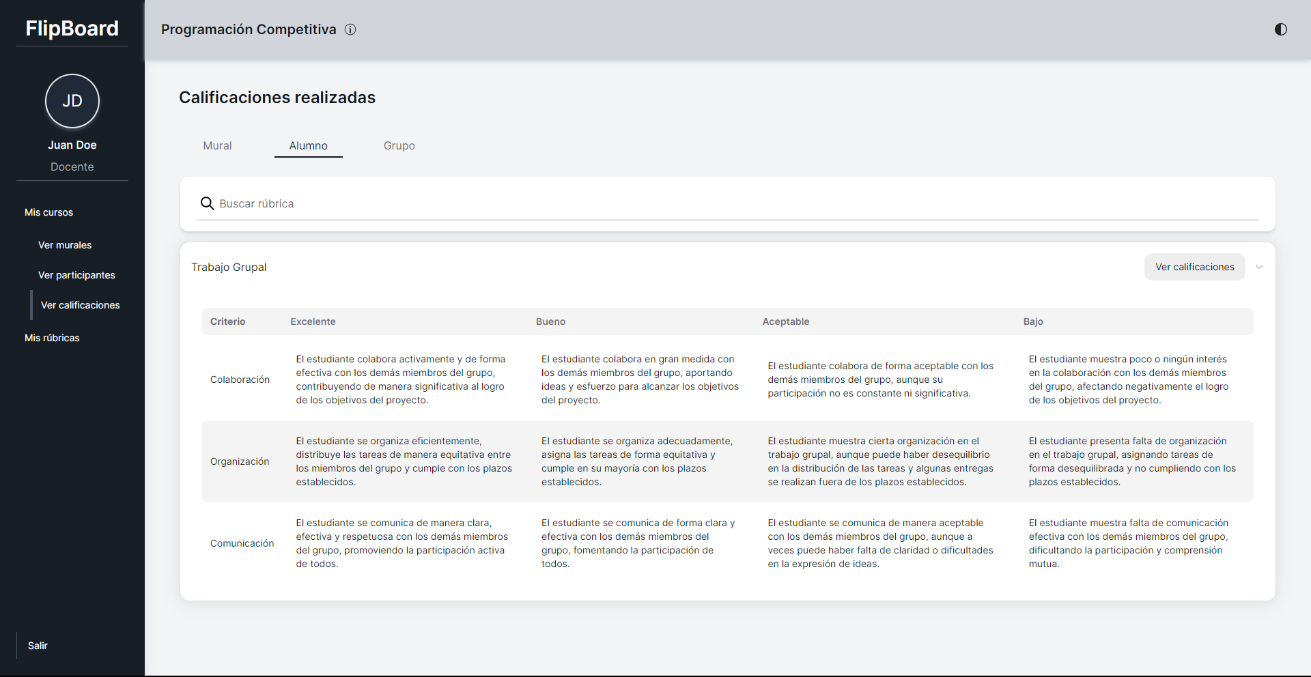
Curso - Calificaciones
En la sección Ver calificaciones de un curso podrá ver y encontrar las calificaciones realizadas.
Bajo la pestaña Mural, se encuentran las calificaciones realizadas a alumnos o grupos asociadas a un mural.
Bajo la pestaña Alumno, se encuentran las calificaciones realizadas con rúbricas individuales a alumnos del curso.
Bajo la pestaña Grupo, se encuentran las calificaciones realizadas con rúbricas individuales a grupos del curso.

Slide 12
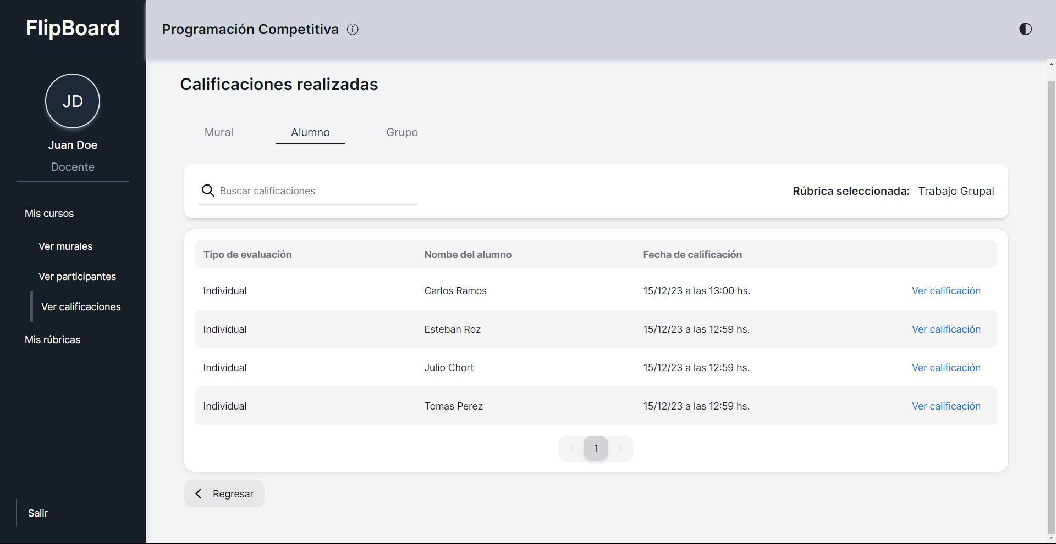
Curso - Calificaciones
En la sección Ver calificaciones de un curso, si presiona en “Ver calificaciones” podrá visualizar todas las calificaciones realizadas con la rúbrica seleccionada.
Para ver una calificación en detalle, puede hacer click sobre “Ver calificación” (1)

Slide 13
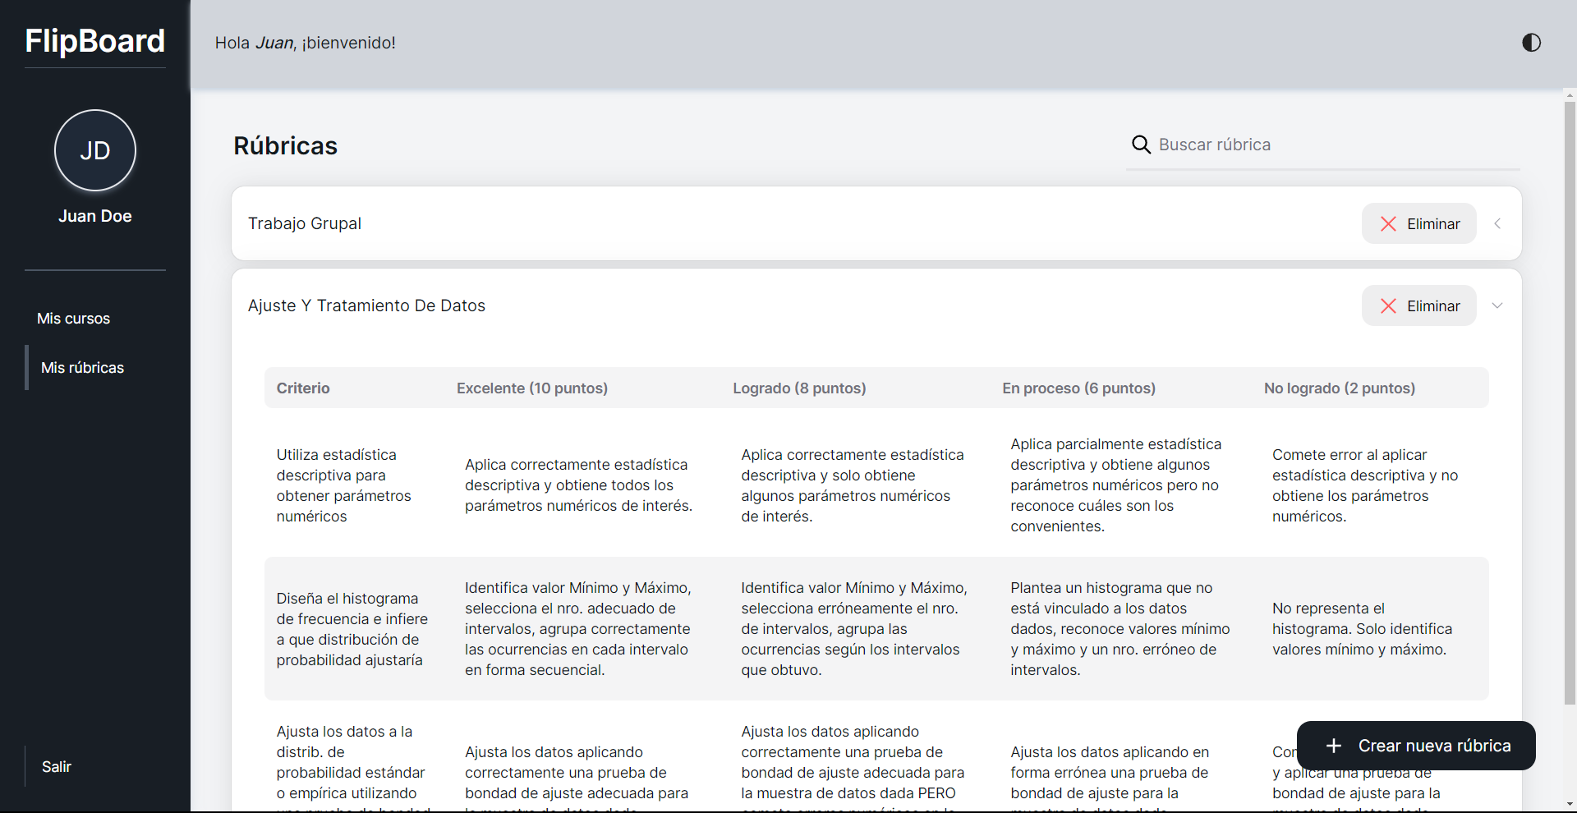
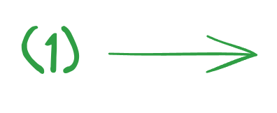
Rúbricas
En la sección Mis rúbricas puede encontrar todas las rúbricas que ha creado utilizando su usuario.
Para visualizar una rúbrica en detalle, haga click sobre el nombre de la rúbrica que desee ver.
Si desea crear una rúbrica, puede realizarlo presionando el botón “Crear nueva rúbrica” (1).

Slide 14
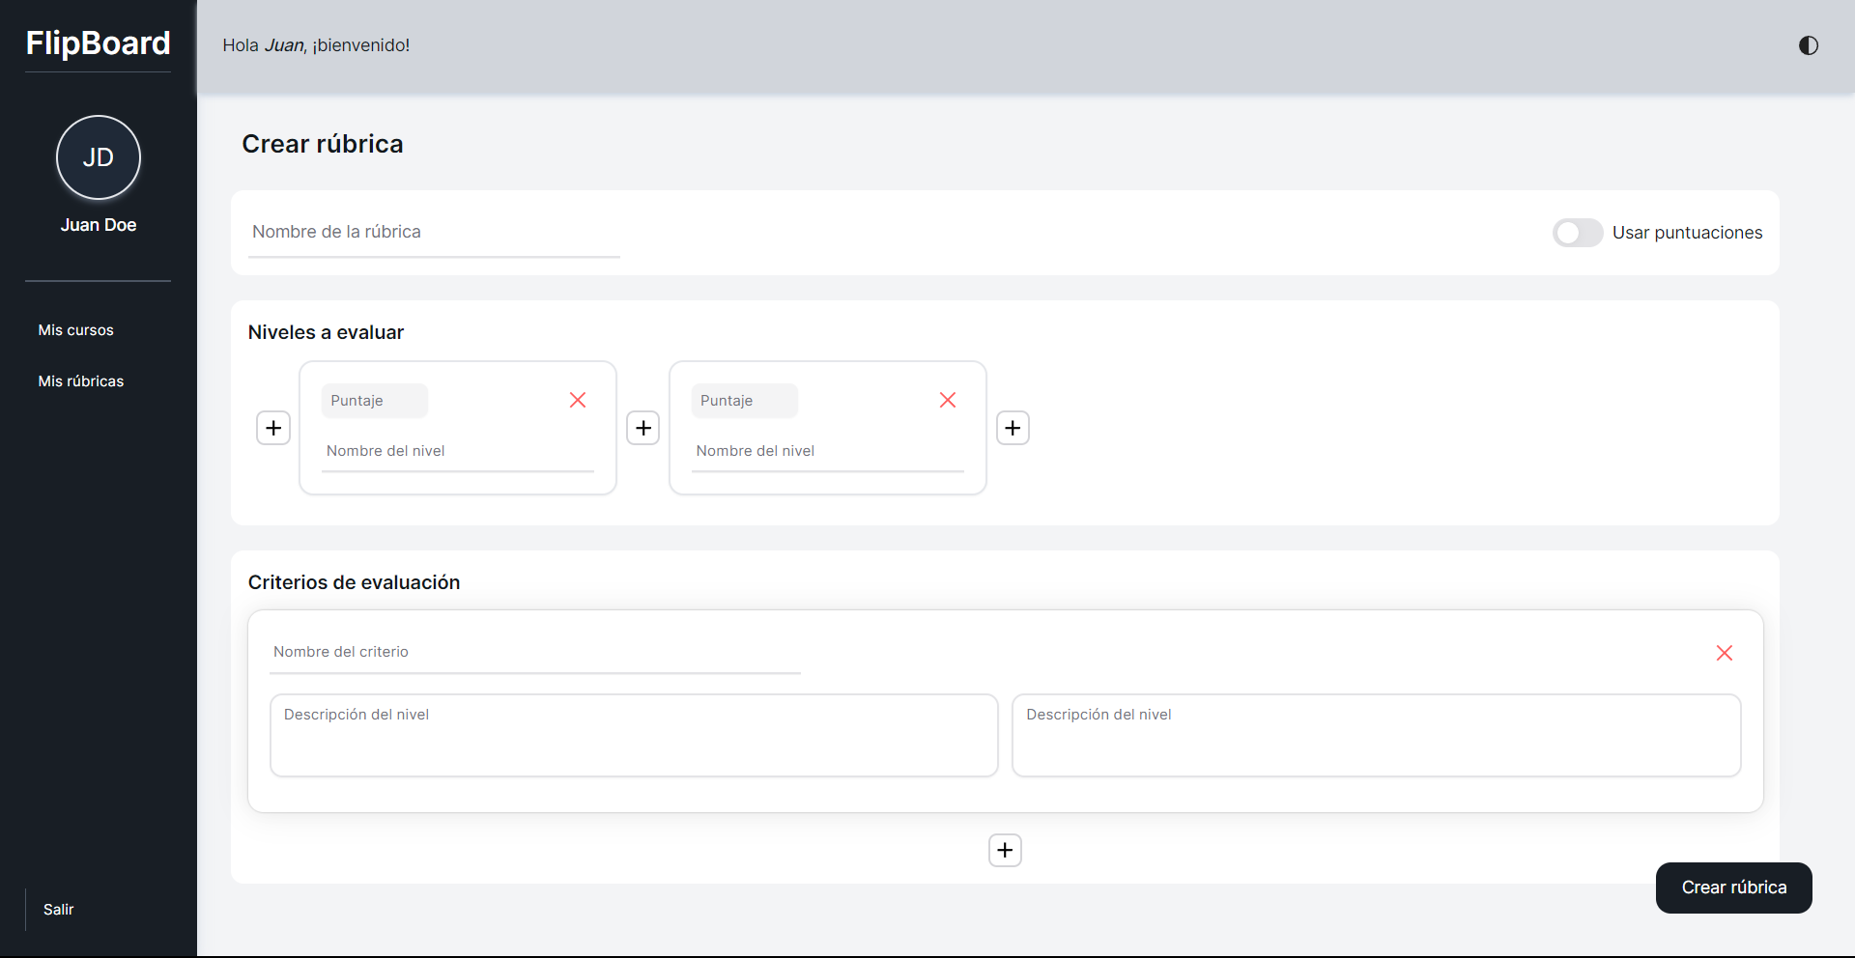
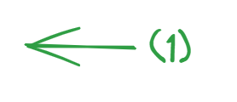
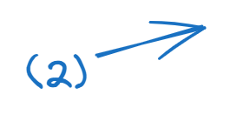
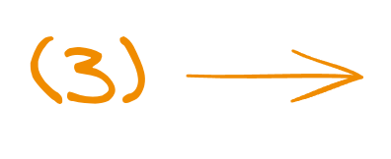
Rúbricas
Al presionar “Crear nueva rúbrica”, le aparecerá una nueva pantalla con la información de la rúbrica a completar.
Presionando el botón (1) podrá agregar más niveles para evaluar.
Presionando el botón (2) podrá agregar más criterios de evaluación.
Para crear finalmente la rúbrica, puede presionar el botón “Crear rúbrica” (3).

Slide 15
Rúbricas
Si desea asociar un puntaje a cada nivel creado, puede realizarlo activando la opción “Usar puntuaciones” (1).
El cálculo del puntaje total al realizar una evaluación se realizará de la siguiente manera:
Suma de los puntajes de los niveles seleccionados sobre el máximo puntaje posible
Podrá encontrar un ejemplo completo en la página 22.

Slide 16
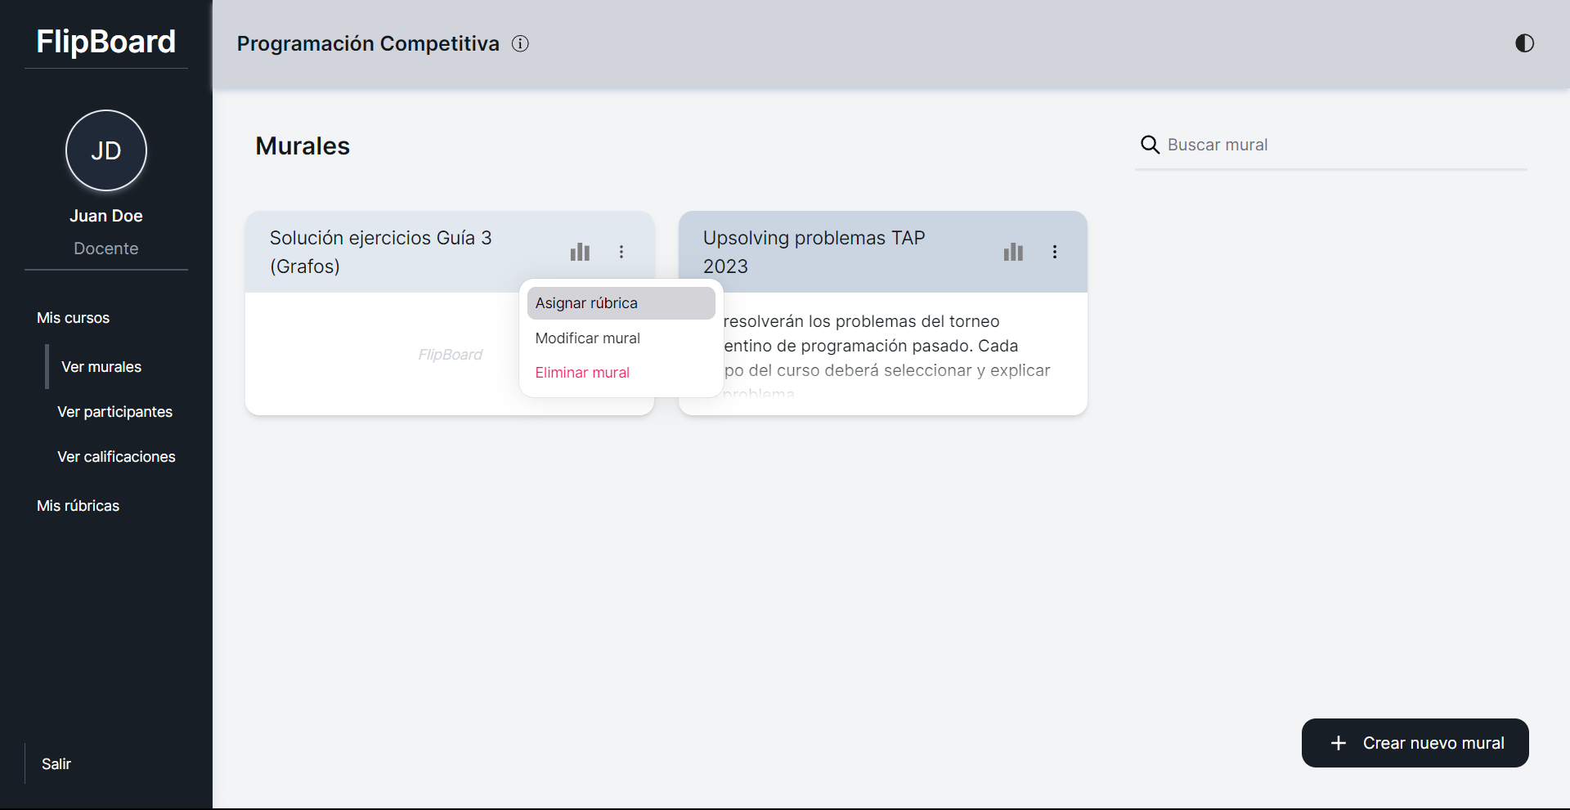
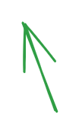
Rúbricas - Asignación
Dentro de un curso, una rúbrica puede ser asignada a tres entidades:
Mural: esto permitirá evaluar el desempeño de los alumnos o grupos en ese mural
Alumno: esto permitirá evaluar de manera independiente a cada alumno
Grupo: esto permitirá evaluar de manera independiente a cada grupo
A modo de ejemplo, la Figura muestra la asignación de una rúbrica a un mural.
Paso 1 - Presionar “Asignar rúbrica”

Slide 17
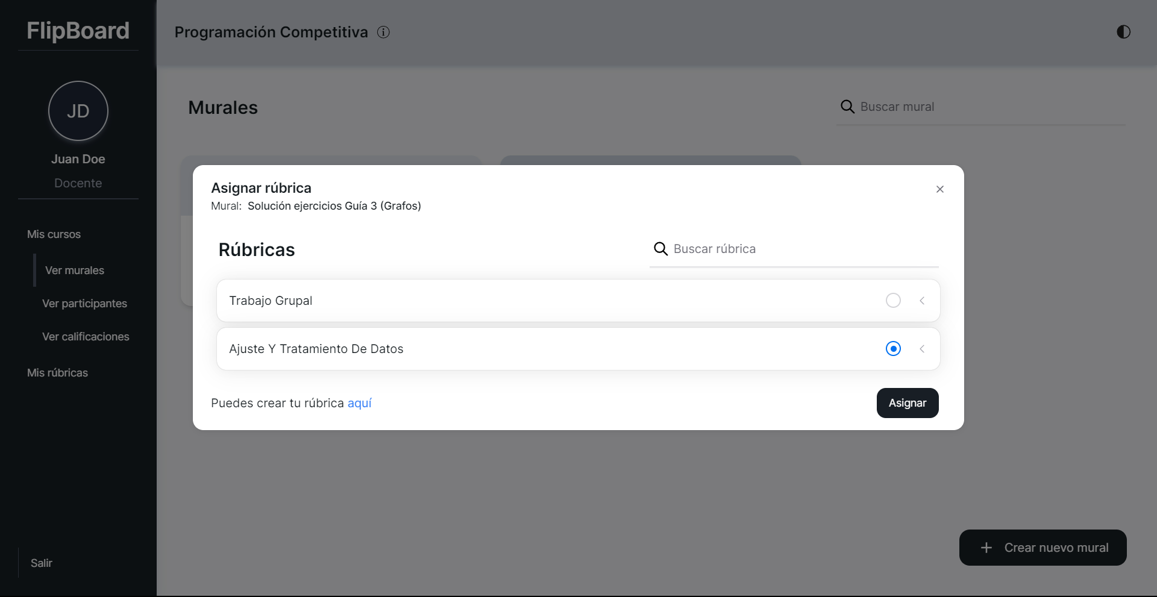
Rúbricas - Asignación
Dentro de un curso, una rúbrica puede ser asignada a tres entidades:
Mural: esto permitirá evaluar el desempeño de los alumnos o grupos en ese mural
Alumno: esto permitirá evaluar de manera independiente a cada alumno
Grupo: esto permitirá evaluar de manera independiente a cada grupo
A modo de ejemplo, la Figura muestra la asignación de una rúbrica a un mural.
Paso 2 - Seleccionar rúbrica deseada y presionar “Asignar”

Slide 18
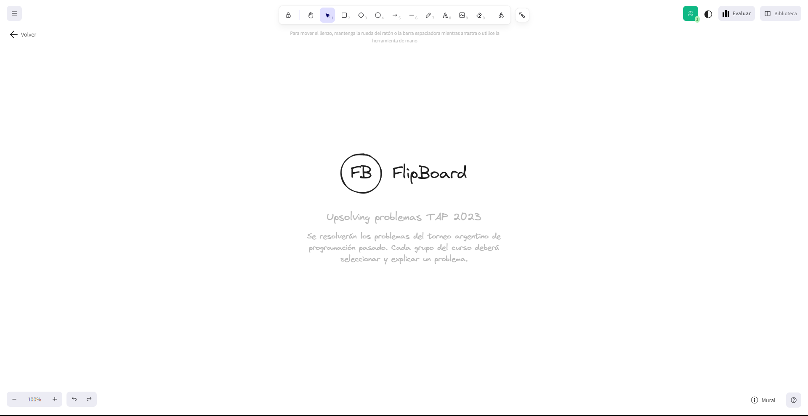
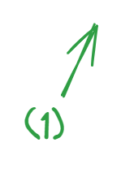
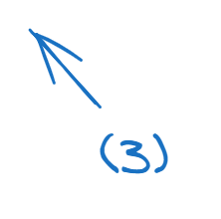
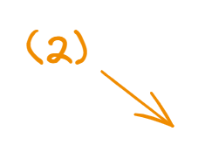
Murales
Dentro de un mural podrá trabajar de forma colaborativa con otros participantes, aprovechando todas las ventajas de la integración con Excalidraw.
Si desea evaluar un alumno o un grupo, puede realizarlo sin tener que salir del mural presionando en “Evaluar” (1).
Si desea visualizar la información del mural, puede realizarlo colocando el mouse sobre “Mural” (2)
Para regresar al curso, presione “Volver” (3).

Slide 19
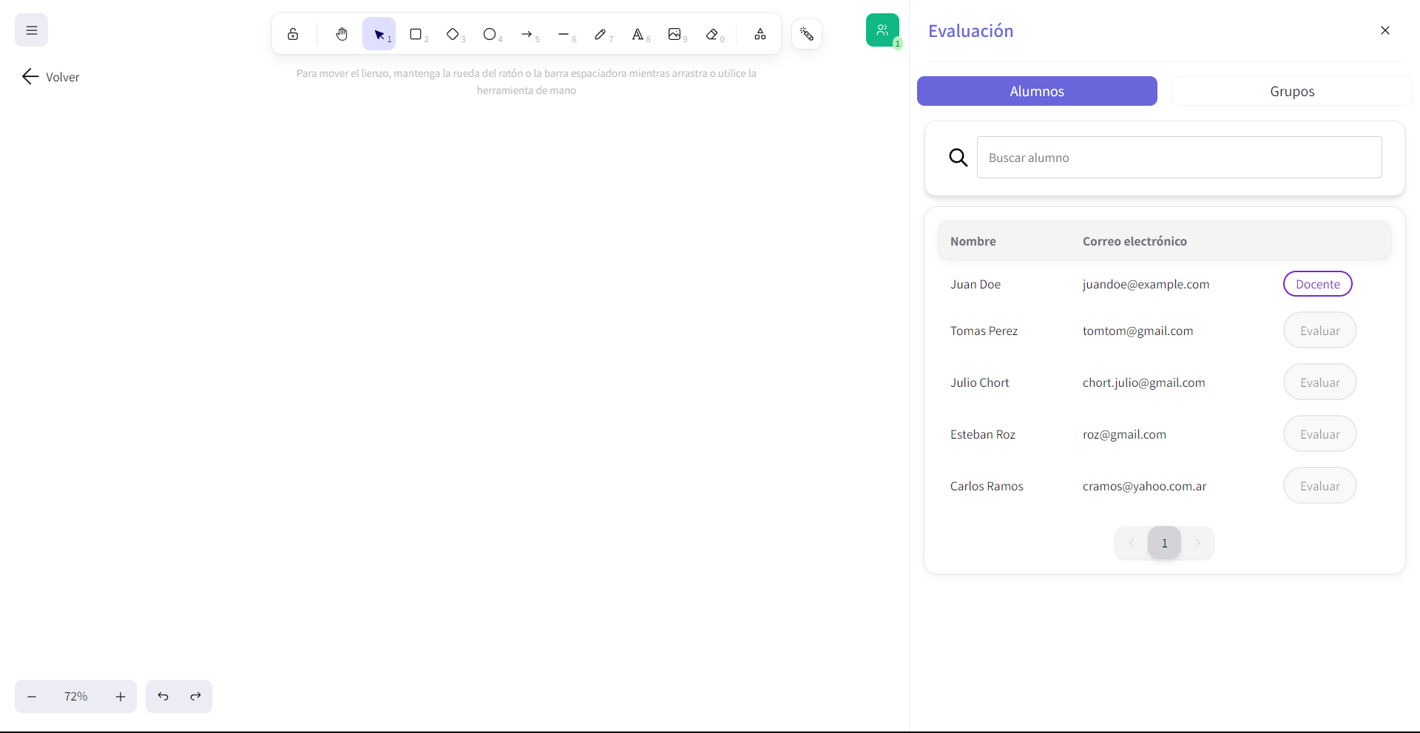
Murales - Evaluación
Presionando el botón “Evaluar” sobre el mural le mostrará una sección de evaluación, donde podrá evaluar alumnos y/o grupos con la rúbrica que se ha asignado al mural.
La evaluación se podrá realizar únicamente si ha asignado una rúbrica al mural, presionando el botón “Evaluar” (1).

Slide 20


Slide 21

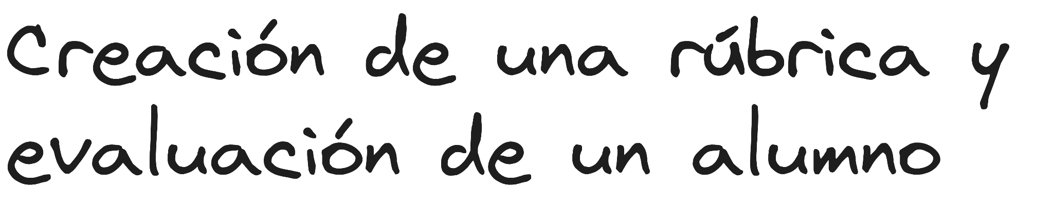

Slide 22
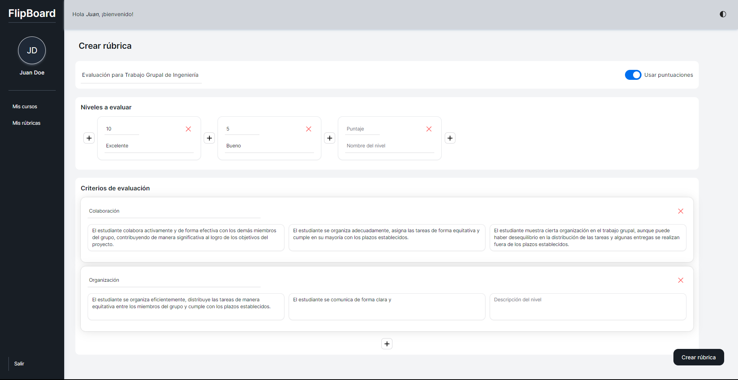
Ejemplo 1
1. Complete los niveles y criterios de la rúbrica, y presione “Crear rúbrica”.

Slide 23

Ejemplo 1
2. En la pestaña Alumnos de un curso, presione “Asignar rúbrica” para poder evaluar a cada alumno con la rúbrica creada.

Slide 24
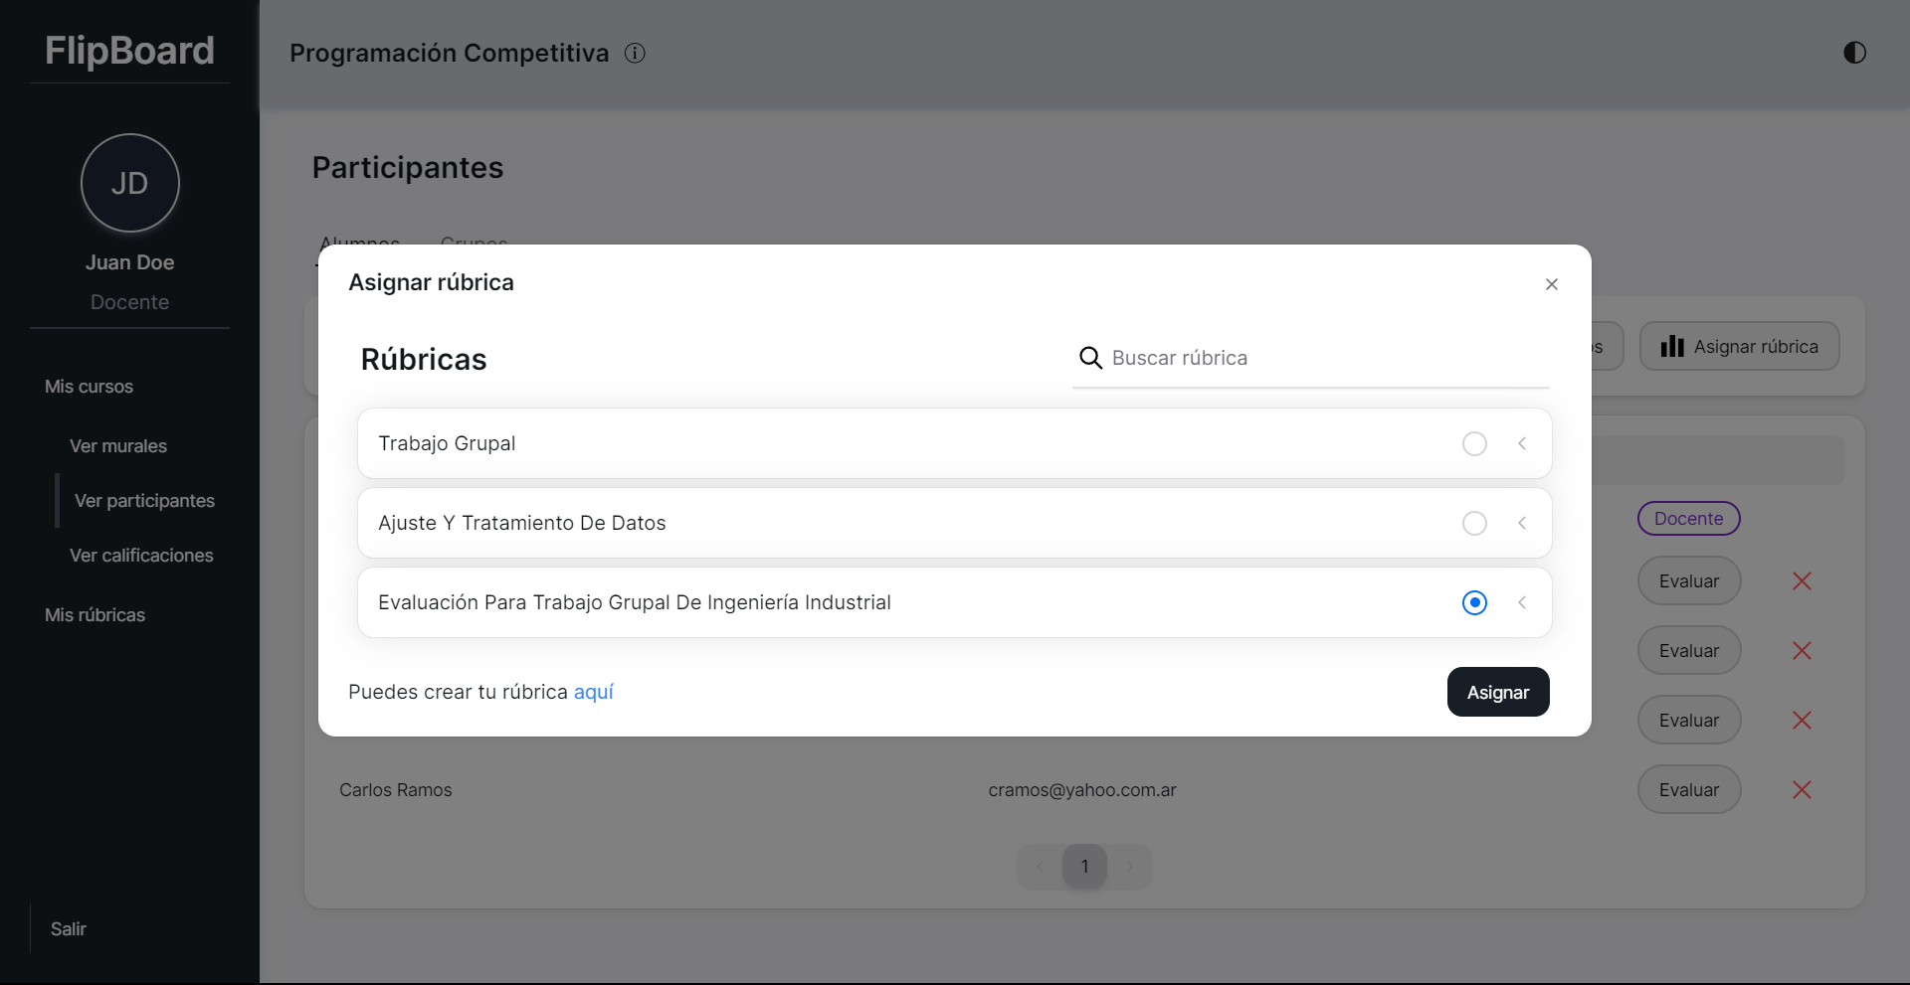
Ejemplo 1
3. Seleccione la rúbrica creada anteriormente y presione “Asignar”.

Slide 25
Ejemplo 1
4. Presione “Evaluar” sobre el alumno que desea evaluar.

Slide 26
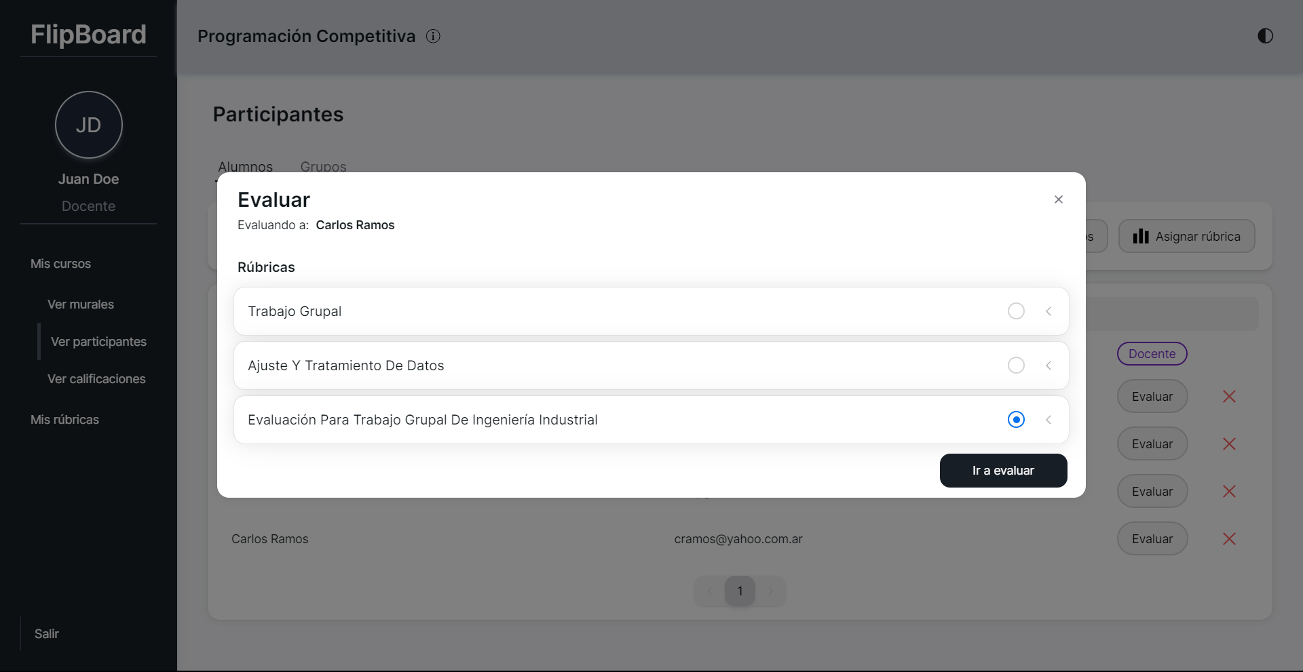
Ejemplo 1
5. Seleccione la rúbrica creada anteriormente y presione “Ir a evaluar”.

Slide 27
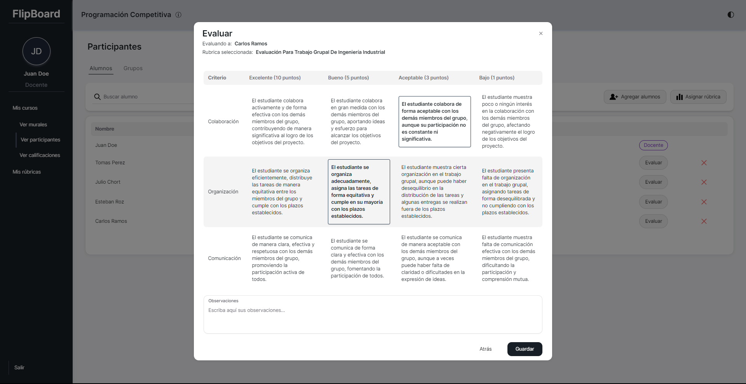
Ejemplo 1
6. Seleccione un nivel de evaluación para cada criterio (opcionalmente puede agregar observaciones) y presione “Guardar”.

Slide 28
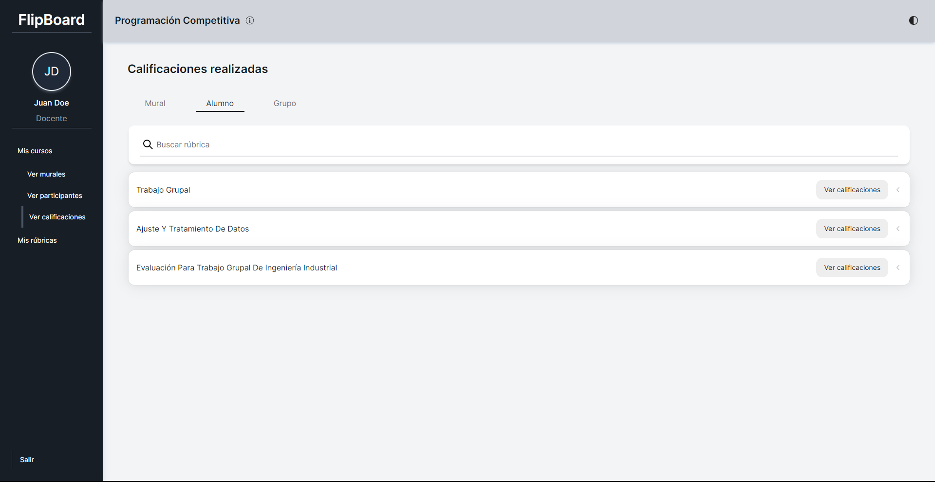
Ejemplo 1
7. En la sección Ver calificaciones, dentro de la pestaña “Alumno”, presione “Ver calificaciones” en la rúbrica creada anteriormente.

Slide 29
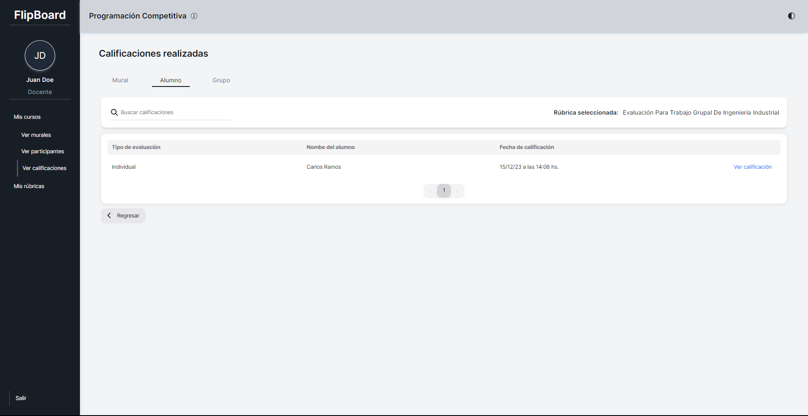
Ejemplo 1
8. Finalmente, podrá ver la calificación realizada al alumno. Si desea obtener más detalle, presione “Ver calificación”.

Slide 30
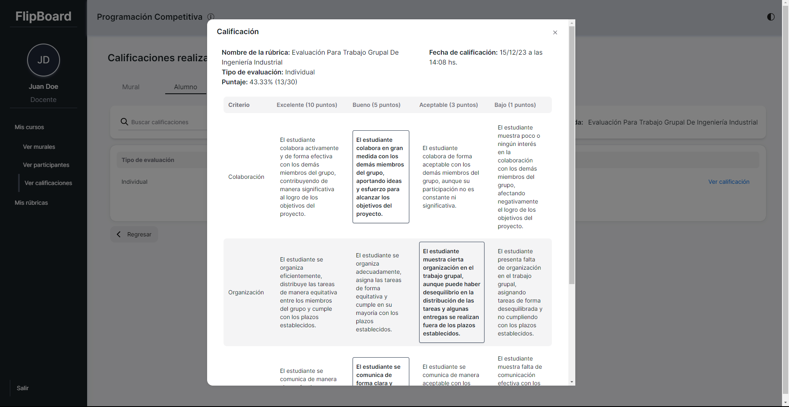
Ejemplo 1
9. Calificación realizada (detalle al presionar “Ver calificación”).

Slide 31
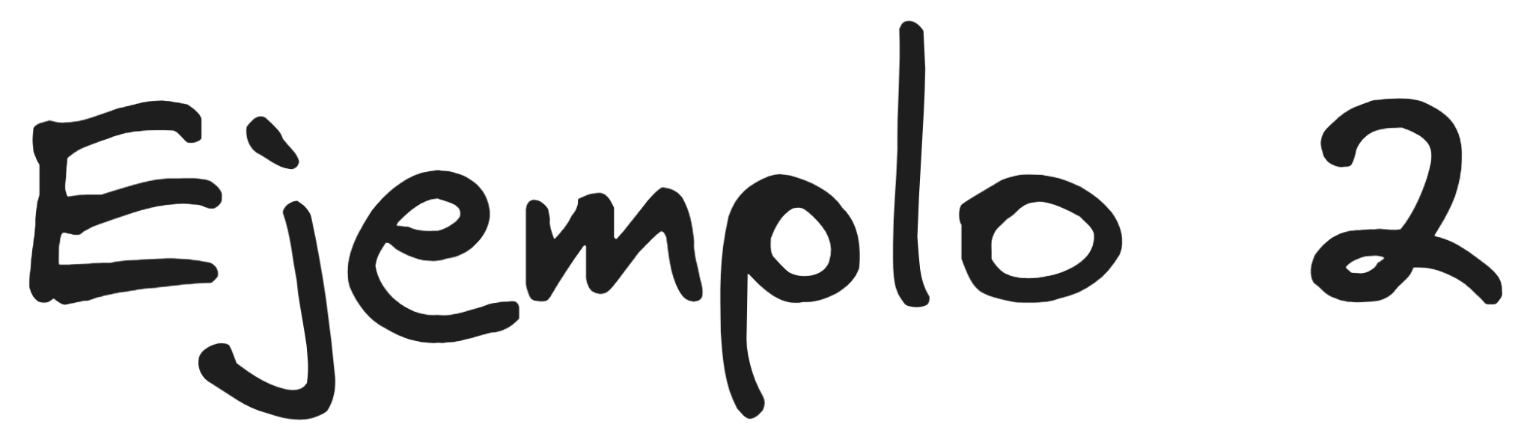
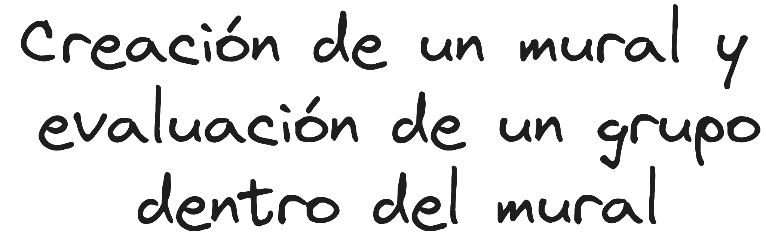

Slide 32
Ejemplo 2
1. Dentro de un curso, presione “Crear nuevo mural”.

Slide 33
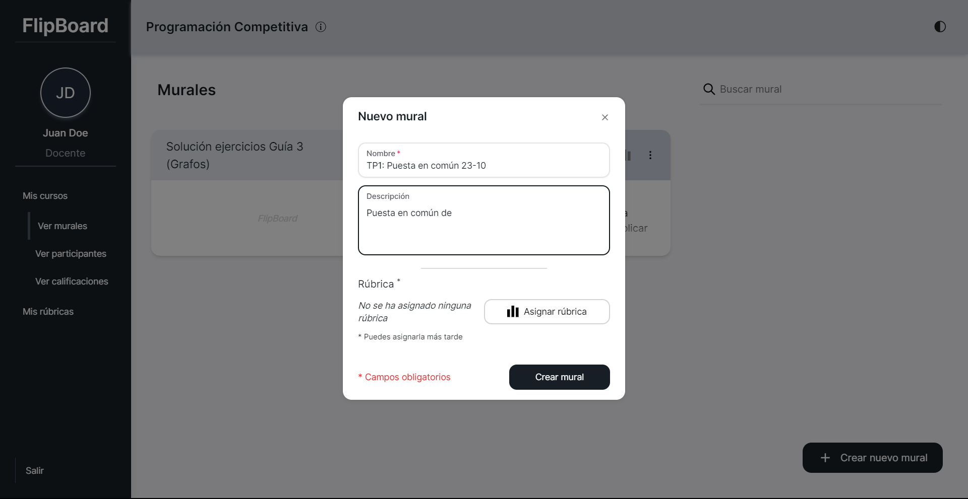
Ejemplo 2
2. Complete los campos solicitados. Además, puede asignar una rúbrica presionando “Asignar rúbrica”.

Slide 34
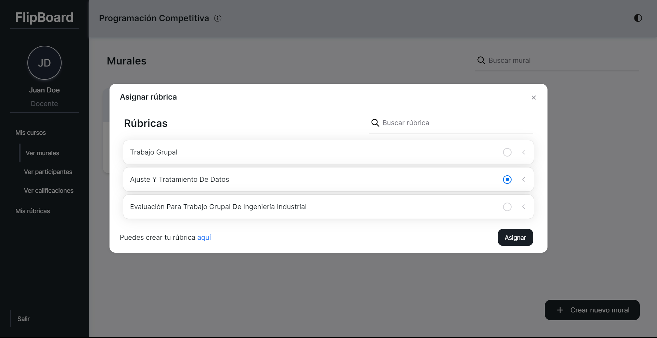
Ejemplo 2
3. Seleccione la rúbrica deseada para evaluar el desempeño de los participantes en el mural y presione “Asignar”.

Slide 35
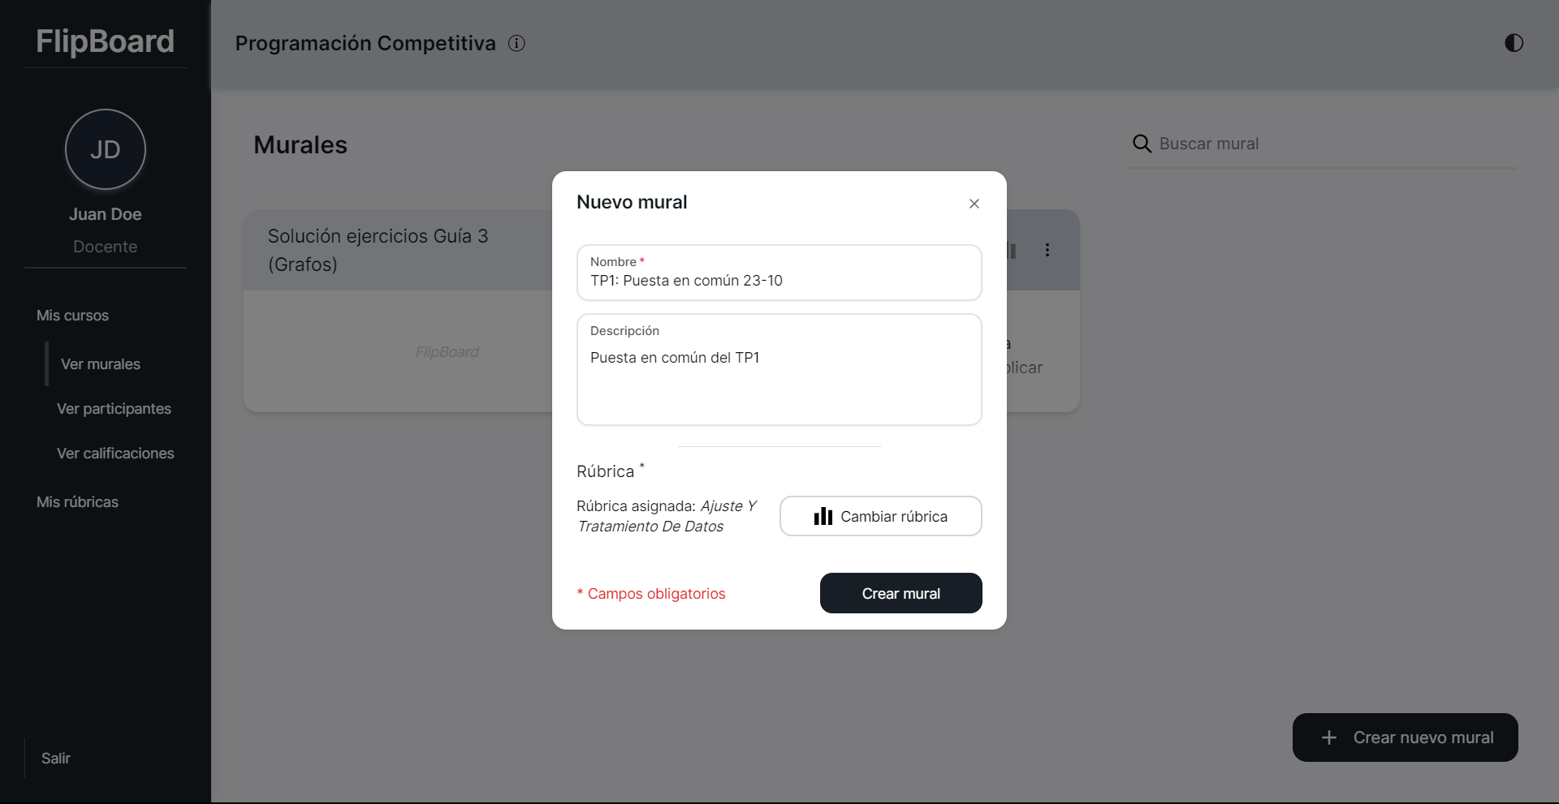
Ejemplo 2
4. Presione “Crear mural”.

Slide 36
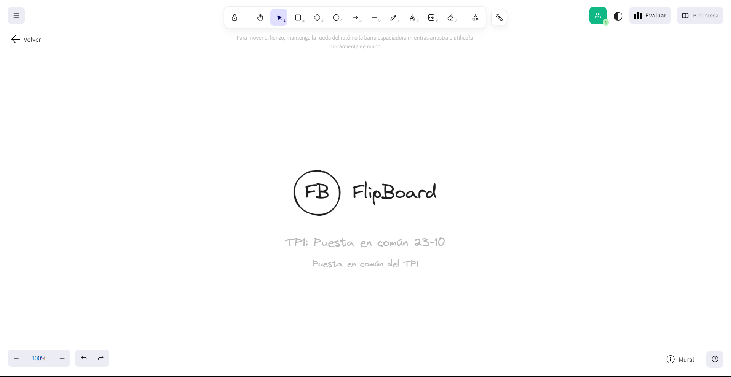
Ejemplo 2
5. Dentro del mural, presione “Evaluar”

Slide 37
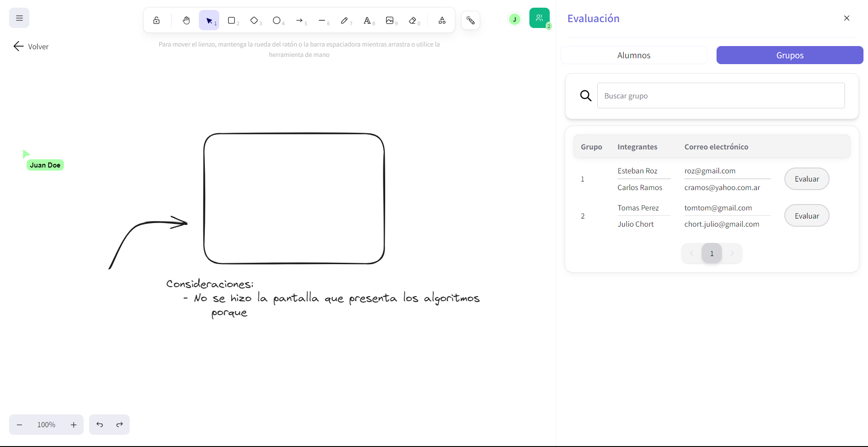
Ejemplo 2
6. Diríjase a la pestaña “Grupos” y presione “Evaluar” sobre el grupo deseado.

Slide 38
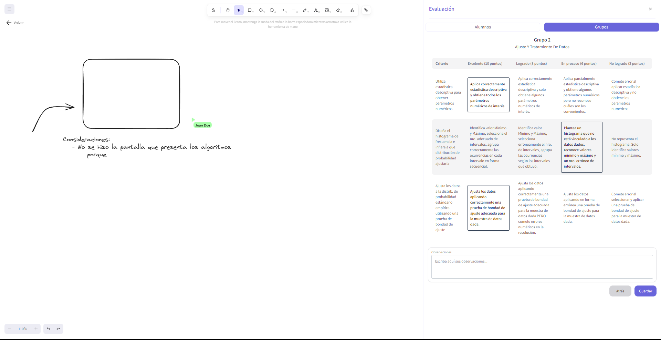
Ejemplo 2
7. Seleccione un nivel de evaluación para cada criterio (opcionalmente puede agregar observaciones) y presione “Guardar”.

Slide 39
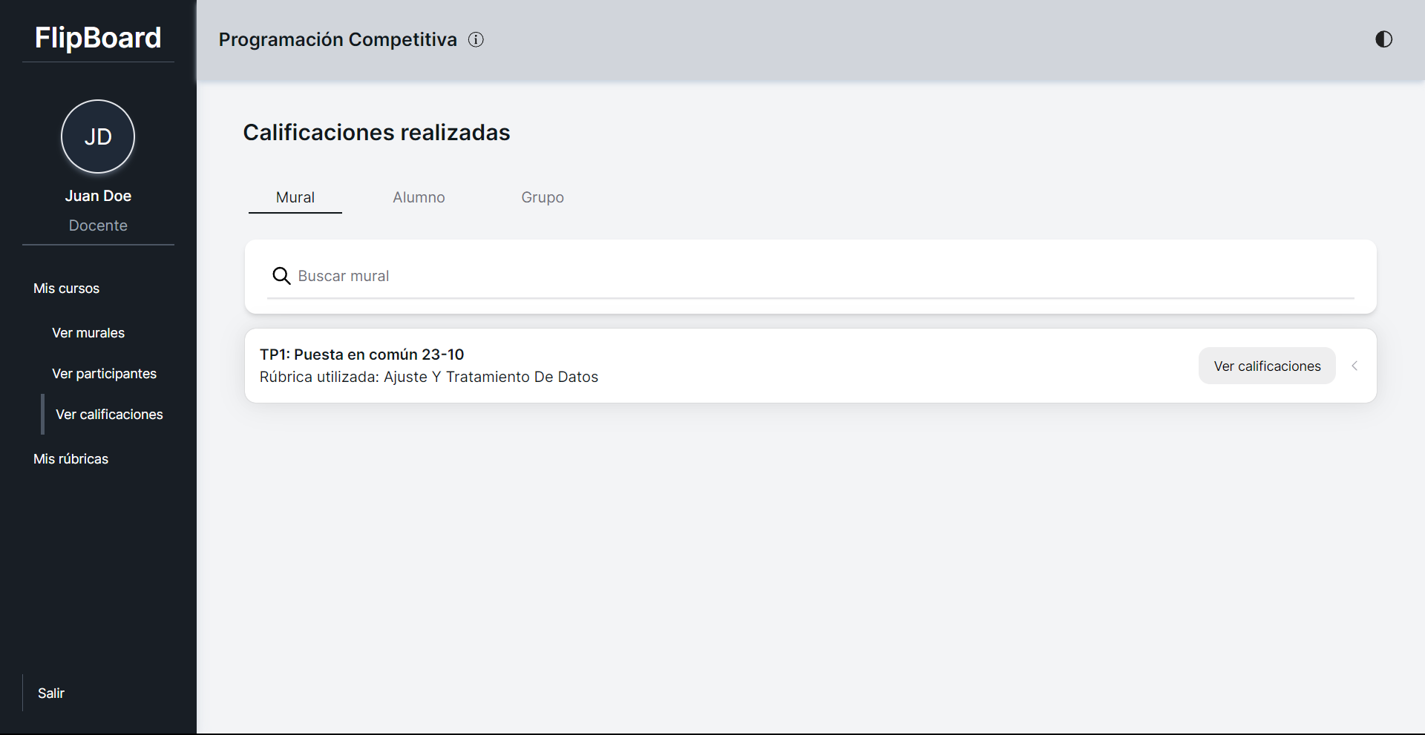
Ejemplo 2
8. En la sección Ver calificaciones, dentro de la pestaña “Mural”, presione “Ver calificaciones” en el mural.

Slide 40

Ejemplo 2
9. Finalmente, podrá ver la calificación realizada al grupo. Si desea obtener más detalle, presione “Ver calificación”.

Slide 41

Ejemplo 2
10. Calificación realizada (detalle al presionar “Ver calificación”).

